Slide 1
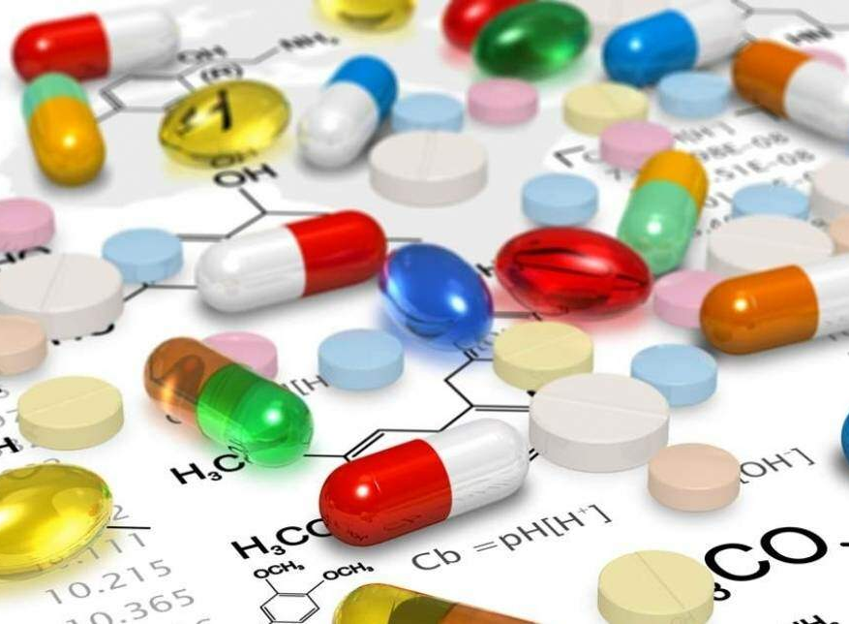


Farmacologia
Bacharelado em Enfermagem
Aula 4- SNC
Professora: Gislaine Olescowicz

Slide 2
Divisões do Sistema Nervoso
Sistema Nervoso
Sistema Nervoso Central
Sistema Nervoso Periférico
(nervos entre SNC e periferia)
Telencéfalo
Diencéfalo
Cerebelo
Tronco encefálico
Medula espinal
Sistema Nervoso Autônomo
(involuntário)
Sistema Nervoso Somático
(voluntário)
Simpático
Parassimpático
Notes:
O SNA conduz todas as informações provenientes do SNC para o resto do corpo, exceto para a inervação motora dos musc esqueléticos

Slide 3
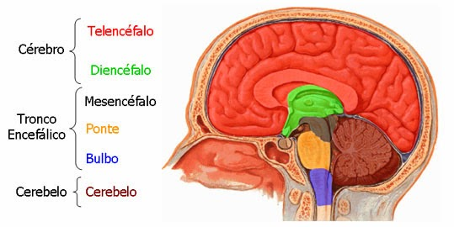
Anatomia do Sistema Nervoso Central
Notes:
Cortex cerebral: local de ação de muitos fmcs

Slide 4
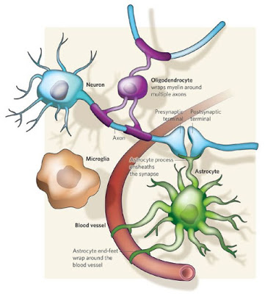
Anatomia do Sistema Nervoso Central
Neurônios
Capilares
Células da glia (astrócitos, oligodendrócitos, micróglia)
Células não neuronais no SNC
Células de manutenção, sustentação e nutrição → sinalização / comunicação celular
Excedem em número os neurônios em 10 para 1
Notes:
Existem 10 vezes mais células gliais que neurônios;
As células da glia isolam, sustentam e nutrem os neurônios;
O SNC pode ser comparado a um biscoito com gotas de chocolate: onde a massa seria as células da glia e as gotas neurônios;

Slide 5
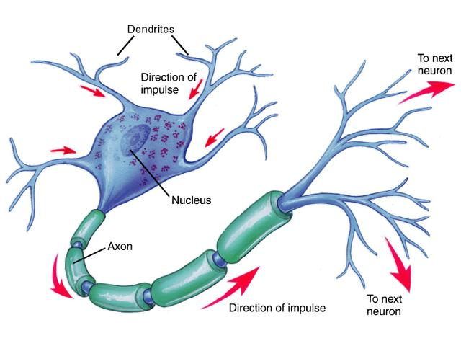
Anatomia do Sistema Nervoso Central
Impulso nervoso: unidirecional
Notes:
O SNA conduz todas as informações provenientes do SNC para o resto do corpo, exceto para a inervação motora dos musc esqueléticos

Slide 6
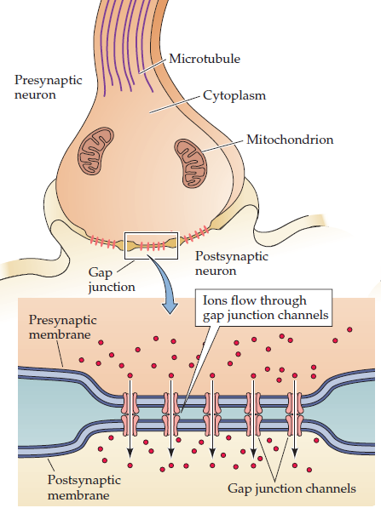
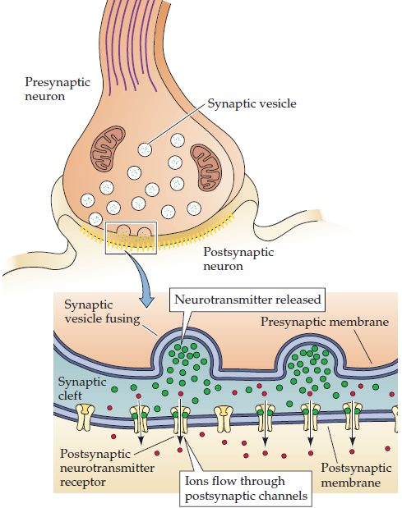
Tipos de sinapse
Sinapse Elétrica
Sinapse Química
Notes:
O SNA conduz todas as informações provenientes do SNC para o resto do corpo, exceto para a inervação motora dos musc esqueléticos

Slide 7
Sinapse elétrica
Simples em estrutura e função
Transferência direta da corrente iônica de uma célula para outra.
Ocorre em sítios especializados – junções comunicantes (Gap Junctions)
Esses canais permitem a passagem de íons do citoplasma de uma célula para outra - BIDIRECIONAIS
Notes:
O SNA conduz todas as informações provenientes do SNC para o resto do corpo, exceto para a inervação motora dos musc esqueléticos

Slide 8
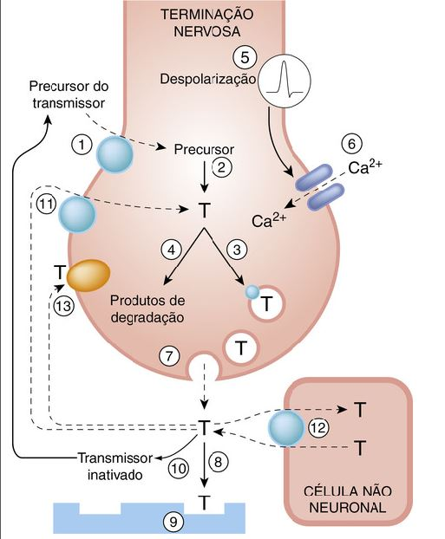
Sinapse química
ETAPAS DA TRANSMISSÃO SINÁPTICA
(1) Captação do precursor
(2) Síntese do neurotransmissor
(3) Armazenamento em vesículas
(4) Degradação do excesso
(5) Despolarização (potencial de ação)
(6) Influxo de cálcio
(7) Liberação do neurotransmissor
(8) Difusão
(9) Interação com receptores pós-sinápticos e pré-sinápticos (13)
(10) Inativação neurotransmissor
(11) Recaptação do neurotransmissor
(12) Captação pela células da glia
Notes:
O SNA conduz todas as informações provenientes do SNC para o resto do corpo, exceto para a inervação motora dos musc esqueléticos

Slide 9
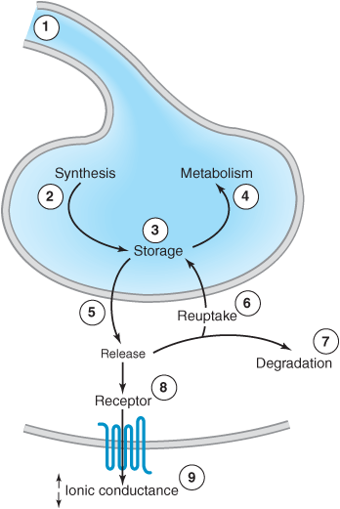
Possíveis alvos de fármacos no SNC
Enzimas (2, 4 e 7)
Transportadores (6)
Receptores (8)
Notes:
O SNA conduz todas as informações provenientes do SNC para o resto do corpo, exceto para a inervação motora dos musc esqueléticos

Slide 10
Principais locais de atuação dos neurotransmissores
Notes:
O SNA conduz todas as informações provenientes do SNC para o resto do corpo, exceto para a inervação motora dos musc esqueléticos

Slide 11
Neurotransmissores e Neuromoduladores
Neurotransmissores (NT):
Substância liberada por um neurônio
São armazenados e liberados por exocitose (dependente de cálcio)
Ação rápida (canais iônicos operados por voltagem) ou lenta (GPCRs)
Ex: Rápidos → GABA, glutamato, ACh
Ex: Lentos → dopamina, serotonina, noradrenalina
Neuromoduladores:
Originam-se de estruturas não sinápticas (células da glia e neurônios)
Não são liberados e armazenados como os NT convencionais
Ação lenta
Ex: NO, endocanabinoides, substância P
Notes:
O SNA conduz todas as informações provenientes do SNC para o resto do corpo, exceto para a inervação motora dos musc esqueléticos

Slide 12
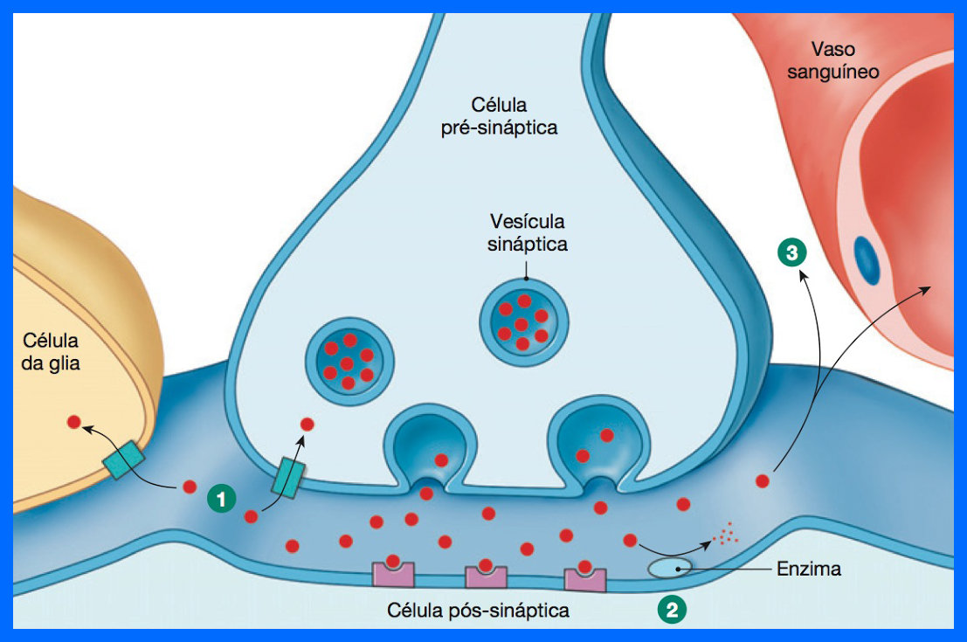
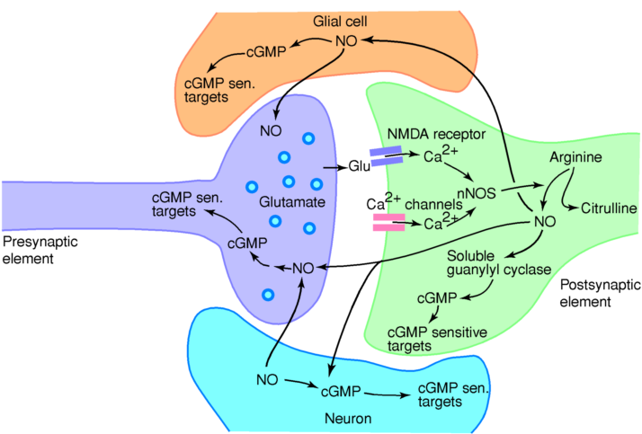
Neurotransmissores e Neuromoduladores
Notes:
O SNA conduz todas as informações provenientes do SNC para o resto do corpo, exceto para a inervação motora dos musc esqueléticos

Slide 13
Neurotransmissores e Neuromoduladores
Neurotransmissores e Neuromoduladores:
Natureza química
Aminas
Aminoácidos
Peptídeos
Outros
Serotonina
Dopamina
Noradrenalina
GABA
Glutamato
Endorfinas
Substância P
Acetilcolina
Óxido nítrico
Endocanabinoides
Notes:
O SNA conduz todas as informações provenientes do SNC para o resto do corpo, exceto para a inervação motora dos musc esqueléticos

Slide 14
Neurotransmissores inibitórios e excitatórios
Neurotransmissores inibitórios:
Neurotransmissores excitatórios:
Hiperpolarizam a membrana da célula:
  Influxo de ânions
  Efluxo de cátions
Despolarizam a membrana da célula:
  Influxo de cátions
Notes:
Excitatorios: fechamento de canais de K, independentemente das mudanças no potencial da membrana, deixa a célula mais responsiva a correntes excitatórias possinapticas.

Slide 15
Aminoácidos excitatórios: Glutamato
Principal transmissor excitatório no SNC
Amplamente distribuído no SNC
Síntese a partir da glicose ou da glutamina
Receptores
  Ionotrópicos: NMDA, AMPA e cainato
  Metabotrópicos: tipos 1 a 5
Notes:
Sintese a partir da glicose por intermédio do ciclo de Krebs, ou da glutamina, que é sintetizada pelas células gliais e captada pelos neurônios.
NMDA, AMPA e cainato são análogos sintéticos do glutamato e/ou aspartato

Slide 16
Aminoácidos excitatórios: Glutamato
Receptores Ionotrópicos:
Receptores Metabotrópicos:
Ex: Cetamina (anestésico geral): bloqueador do receptor NMDA
- Ativa PLC / IP3
Notes:
Todos os 3 receptores glutamato são complexos tetramericos (homomericos ou heteromericos)

Slide 17
Aminoácidos inibitórios: GABA
Principal transmissor inibitório do SNC (cerca de 30% das sinapses)
Amplamente distribuído no SNC
Síntese a partir do glutamato
Receptores
  Ionotrópico: GABA_{A}
  Metabotrópico: GABA_{B}
Notes:
Os benzodiazepínicos potencializam os efeitos do gaba nos receptores gabaA. Efeitos sedativos e ansioliticos

Slide 18
Aminoácidos inibitórios: GABA
GABA_{A}: ionotrópico
Aumenta a permeabilidade ao cloreto
Ex: Anestésicos gerais, barbitúricos, benzodiazepínicos (Diazepam) → ansiolíticos / sedativos: agonista GABA_{A}
GABA_{B}: metabotrópico
Inibição da adenilato ciclase
Ex: baclofeno → antiespástico de ação medular: agonista GABA_{B}
Notes:
O aumento da permeabilidade ao cloro hiperpolariza a célula reduzindo a sua excitabilidade.
O muscimol derivado de cogumelo alucinógeno é agonista GABAA
O baclofeno reduz a rigidez muscular
O baclofeno é um antiespástico de ação medular altamente eficaz. O baclofeno deprime a transmissão do reflexo monossináptico e polissináptico através da estimulação dos receptores GABAB. Esta estimulação, por sua vez, inibe a liberação dos aminoácidos excitatórios, glutamato e aspartato.
Reduz espasmos musculares causados por doenças neurológicas como esclerose multipla

Slide 19
Aminas transmissoras: SEROTONINA (5-HT)
Importante transmissor no SNC
Síntese a partir do triptofano
Ações inibitórias e excitatórias
Receptores (14 subtipos identificados)
  Ionotrópico: 5-HT₃
  Metabotrópicos: 5-HT₁, 5-HT₂, 5-HT₄, 5-HT₅, 5-HT₆, 5-HT₇
Notes:
Triptofano é um aa derivado da dieta, cujo conteúdo plasmático varia de acordo com a ingestão do alimento e do momento do dia
Distribuiçao é semelhante a dos neurônios noradrenergicos. Os corpos celulares estão agrupados na ponte e parte superior do bulbo próximo a linha media (rafe) e são referidos como núcleos da rafe. Projetam-se para o córtex, hipocampo, núcleos da base, hipotálamo, sist. Limbico, cerebelo, bulbo, medula espinhal

Slide 20
Aminas transmissoras: SEROTONINA (5-HT)
5-HT₁: inibitórios
  5-HT_{1A}: Agonistas: ansiedade (ex: buspirona)
  5-HT_{1B}: auto-receptores
  5-HT_{1D}: auto-receptores / Agonistas: enxaqueca (ex: sumatriptana)
5-HT₂: excitatórios
  Alvo de fármacos alucinógenos
5-HT₃: excitatórios
  Antagonistas: antieméticos (ex: ondansetrona)
Inibidores da recaptação: depressão (ex: fluoxetina)
Notes:
Triptofano é um aa derivado da dieta, cujo conteúdo plasmático varia de acordo com a ingestão do alimento e do momento do dia

Slide 21
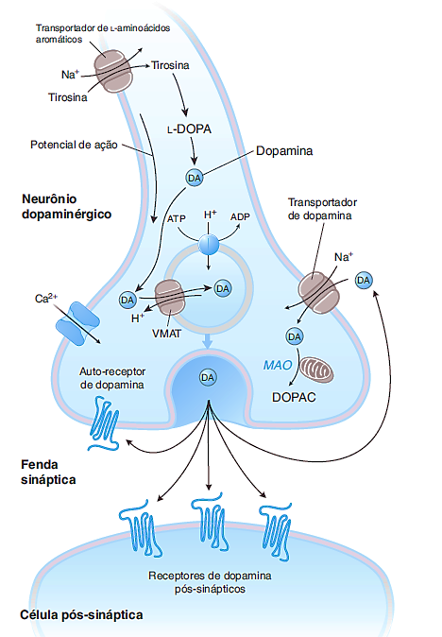
Aminas transmissoras: DOPAMINA (DA)
Transmissor no SNC e precursor da noradrenalina
Síntese a partir da tirosina
Ações inibitórias e excitatórias
Notes:
Triptofano é um aa derivado da dieta, cujo conteúdo plasmático varia de acordo com a ingestão do alimento e do momento do dia

Slide 22
Aminas transmissoras: DOPAMINA (DA)
Vias dopaminérgicas:
Nigroestriada (controle motor)
  Deficiência de DA: Parkinson
  Antipsicóticos (haloperidol / antagonistas D2): efeito adverso → distúrbios do movimento
Mesolímbica/mesocortical (comportamento)
  Anfetamina (libera DA e NA): comportamento estereotipado repetido
Tubero-hipofisária (controle endócrino)
  DA: inibe secreção de prolactina
  Antipsicóticos: efeito adverso → lactação e desenvolvimento de mamas
Notes:
Triptofano é um aa derivado da dieta, cujo conteúdo plasmático varia de acordo com a ingestão do alimento e do momento do dia

Slide 23
Aminas transmissoras: NORADRENALINA
Transmissor no SNC e periférico*
Síntese a partir da tirosina (dopamina)
Ações inibitórias e excitatórias
Inibidores da recaptação de NA/5HT: antidepressivos
Corpos celulares ocorrem em pequenos grupos: locus coeruleus
Notes:
Terminais nervosos noradren

Slide 24
Aminas transmissoras: NORADRENALINA
Principais receptores noradrenérgicos:
α₁
α₂
β_{1 e} β ₂
α_{1A}, α_{1B}, α _{1D}
α_{2A}, α_{2B}, α _{2C}
G_{q}
G_{i}
G_{s}
Notes:
Terminais nervosos noradren

Slide 25
ACETILCOLINA
Transmissor no SNC e periférico*
Síntese a partir da colina
Ações principalmente excitatórias
Aprendizado, memória, controle motor
(papel na doença de Alzheimer)
Notes:
A aCh esta amplamente distribuída no cérebro, com pouca no cerebelo

Slide 26
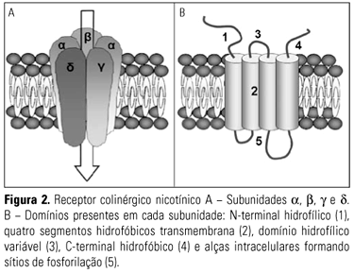
ACETILCOLINA
Acetilcolina (ACh)
Receptores colinérgicos
Receptores nicotínicos
Receptores muscarínicos
Notes:
Triptofano é um aa derivado da dieta, cujo conteúdo plasmático varia de acordo com a ingestão do alimento e do momento do dia

Slide 27
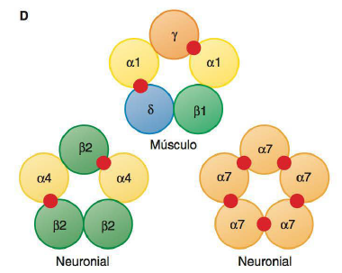
Receptores nicotínicos
Receptores musculares (Nm): estão confinados à junção neuromuscular esquelética
Receptores neuroniais (Nn): estão presentes nos gânglios e no SNC
Todos os receptores nicotínicos são pentaméricos e são canais iônicos controlados por ligantes.

Slide 28
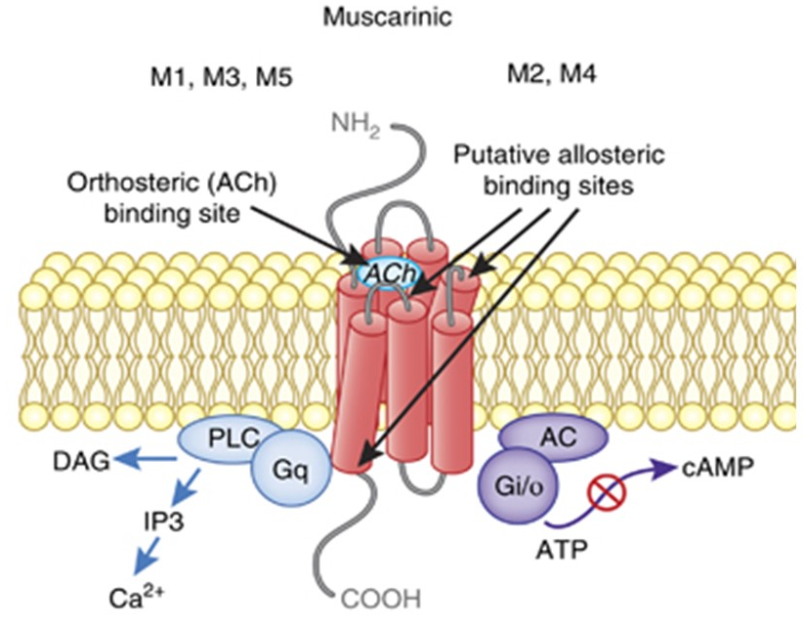
Receptores muscarínicos
Escopolamina (antagonista muscarínico): provoca sedação e amnésia (usada como medicação pré-anestésica)
Todos os receptores muscarínicos são GPCRs.
Notes:
A escopolamina prejudica a memoria e provoca amnésia qdo usada como medicação pre-anestésica.
O butilbrometo de escopolamina solução injetável é indicado para o tratamento sintomático de cólicas agudas dos tratos gastrintestinal e geniturinário, assim como cólicas e discinesias das vias biliares. O butilbrometo de escopolamina solução injetável é ainda indicado como auxiliar em procedimentos diagnósticos e tratamentos, nos quais o espasmo pode constituir um problema, por exemplo, em endoscopia gastrintestinal e radiologia.

Slide 29
Revisão
Elétrica
Transferência direta da corrente iônica
Junções comunicantes
Bidirecionais
Mais rápidas
Sinapse
Contato entre dois neurônios
Química
Não existe comunicação direta
Espaço: FENDA SINÁPTICA
Presença de substâncias químicas
Transmissão sináptica
NEUROTRANSMISSORES
Término da ação
Aminas, aminoácidos, peptídeos, purinas, gases
Liberação dependente de Ca²⁺
Recaptação
Degradação
Difusão
Receptores
Canais iônicos
Exocitose
Acoplados à proteína G

Slide 30
Neurotransmissores e receptores
Neurotransmissores | Receptores
 | ionotrópicos | metabotrópicos
Glutamato | NMDA, AMPA, cainato | tipos 1, 2, 3, 4 e 5
GABA | GABA-A | GABA-B
Serotonina (5-HT) | 5-HT-3 | 5-HT-1, 2, 4, 5, 6 e 7
Dopamina |  | D1, D2, D3, D4 e D5
Noradrenalina | α1 e α2 | β1, β2 e β3
Acetilcolina | nicotínico (α4β2) | muscarínico (tipos 1, 3 e 5)
Notes:
O SNA conduz todas as informações provenientes do SNC para o resto do corpo, exceto para a inervação motora dos musc esqueléticos

Slide 31

Classificação dos Fármacos Psicotrópicos
Confusão de termos:
Estrutura química: benzodiazepínicos, butirofenonas
Alvo: inibidores da monoaminooxidase, inibidores da recaptura de serotonina
Efeito: alucinógenos, estimulantes psicomotores
Uso clínico: antidepressivos, antipsicóticos, antiepilépticos
OMS (1967)

Slide 32
Classificação dos Fármacos Psicotrópicos
Agentes anestésicos: fármacos usados para produzir anestesia cirúrgica
Ex: halotano, propofol
Ansiolíticos e sedativos: fármacos que causam sono e reduzem a ansiedade
(sinônimos: hipnóticos, tranquilizantes menores)
Ex: benzodiazepínicos (diazepam), barbitúricos (pentobarbital)
Antipsicóticos: fármacos que são eficazes no alívio dos sintomas da esquizofrenia (sinônimos: neurolépticos, antiesquizofrênicos, tranquilizantes maiores)
Ex: clozapina, clorpromazina, haloperidol
Analgésicos opioides: fármacos usados clinicamente para o controle da dor
Ex: morfina
Depressores do SNC

Slide 33
Classificação dos Fármacos Psicotrópicos
Antidepressivos: fármacos que aliviam os sintomas da doença depressiva
Ex: inibidores da MAO (fenelzina), antidepressivos tricíclicos (imipramina), inibidores da recaptura de serotonina (fluoxetina)
Estimulantes psicomotores: fármacos que causam estado de alerta e euforia (sinônimos: psicoestimulantes)
Ex: anfetamina, cocaína e cafeína
Estimulantes psicotomiméticos: fármacos que causam distúrbios da percepção (alucinações visuais) e do comportamento de maneira que não podem ser simplesmente caracterizados como sedativos ou estimulantes
Ex: mescalina, fenciclidina, LSD
Ativam as funções cerebrais
Perturbam as funções cerebrais

Slide 34
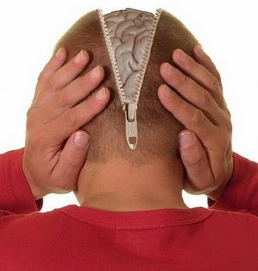
Classificação dos Fármacos Psicotrópicos
Na prática...
Antipsicótico
Tranquilizantes na ansiedade extrema ou em pacientes inquietos
Depressão grave
Antidepressivo
Dor neuropática
Ansiedade

